Slide 1
复习： 零件图内容
一组视图
若干尺寸
技术要求
标题栏

Slide 2




复习：零件图的尺寸标注
P94
零件尺寸标注的基本原则
正确
完全
清晰
合理

Slide 3
复习：尺寸标注必须合理
1、正确地选择基准
1） 设计基准
用以确定零件在部件中的位置的基准。
2）工艺基准
用以确定零件在加工或测量时的基准。

Slide 4
例如：
工艺基准
设计基准
A
A
设计基准
A－A

Slide 5
2.直接注出主要尺寸
P94
b
d
c
c
正确！
错误！

Slide 6
P95
3.避免出现封闭尺寸链
c
d
e
d
b
c
(e)
b
参考尺寸
正确！

Slide 7
P95
4.应尽量方便加工和测量
1×45°
Φ16
Φ10
Φ8
2×Φ6
20
36
加工顺序：
45
①
②
③
④

Slide 8
P95
不好！
好！
不好！
好！

Slide 9
6.5 零件图的技术要求
在零件图上需标注的技术要求主要有：
1. 零件表面的粗糙度要求。
2. 尺寸公差和形状位置公差。
3. 文字注写的技术要求
有关零件在加工、检验过程中应达到的其他一些技术指标，如材料的热处理要求等，通常作为技术要求写在标题栏上方的空白处。

Slide 10


一、表面粗糙度的概念及其注法
P97
1、概念：表面粗糙度是指零件的加工表面上具有的较小间距和峰谷所形成的微观几何形状误差。
——影响零件的耐磨性、疲劳强度、抗腐蚀性、密封性等。

Slide 11
一、表面粗糙度的概念及其注法
2、评定表面粗糙度的参数
★ 轮廓算术平均偏差——Ra
★ 微观不平度十点高度——Rz
★ 轮廓最大高度——Ry
优先选用轮廓算术平均偏差Ra

Slide 12
1） 轮廓算术平均偏差——Ra
Y
X
L
1
L
R_{a}=－∫ y(x) dx
L
0
n
1
近似为:
R_{a}=－∑ y_{i}
L
i=1

Slide 13
2）微观不平度十点高度——Rz
Y
y_{p2}
y_{p4}
y_{p5}
y_{p1}
y_{p3}
X
y_{v1}
y_{v2}
y_{v3}
y_{v4}
y_{v5}
L
5
5
Y_{pi}——最大轮廓峰高
∑y_{pi}＋∑y_{vi}
Rz=
i=1
i=1
Y_{vi}——最大轮廓谷深
5
3）轮廓最大高度——Ry
Y
R_{p}
R_{y}
X
R_{m}
L

Slide 14
表面粗糙度参数Ra系列:
0.012 0.025 0.050 0.1 0.2 0.4
0.8 1.6 3.2 6.3 12.5 25
50 100
表面粗糙度参数的单位是μm。

Slide 15
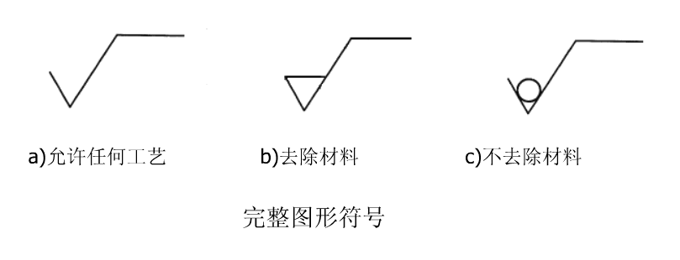
P100
3、表面粗糙度符号、代号

Slide 16
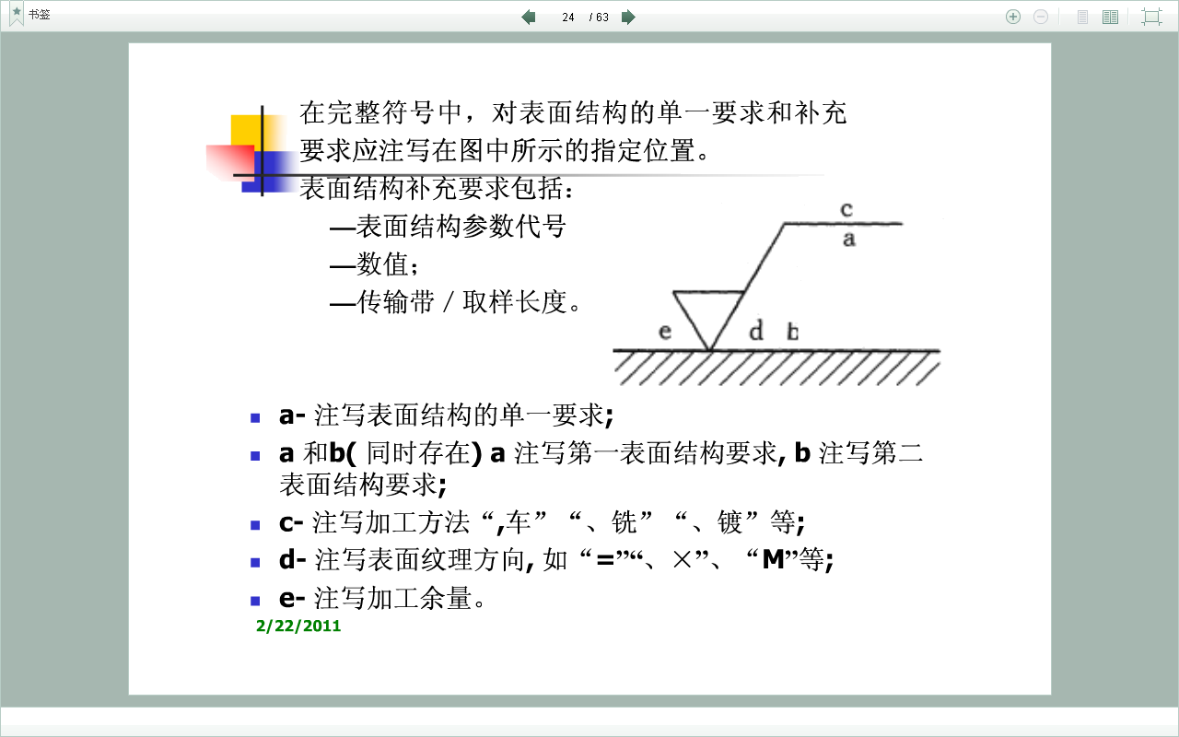
P100
3、表面粗糙度符号、代号

Slide 17
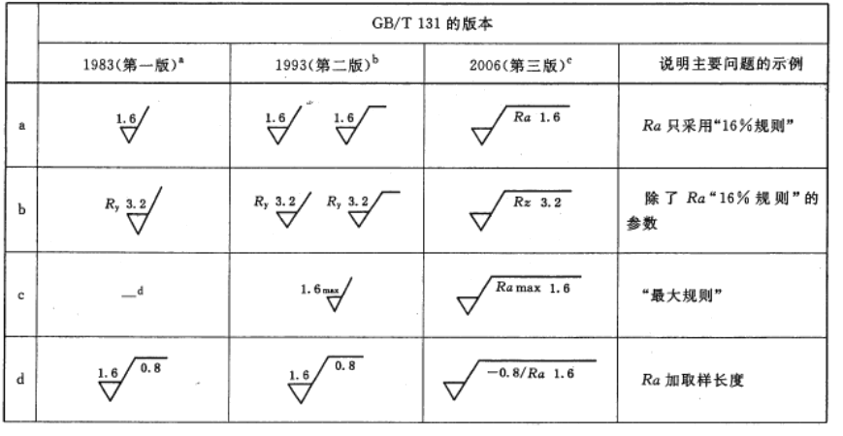
P
表面结构要求的图形标注的演变

Slide 18
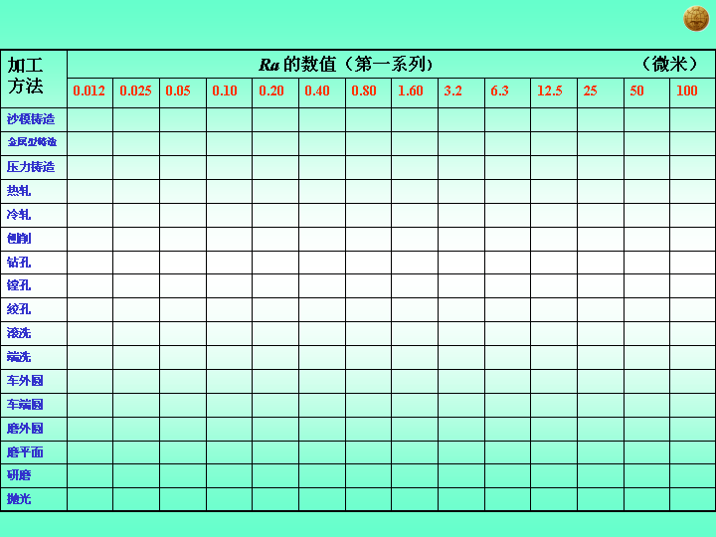
不同加工方法可能达到的表面粗糙度
P

Slide 19
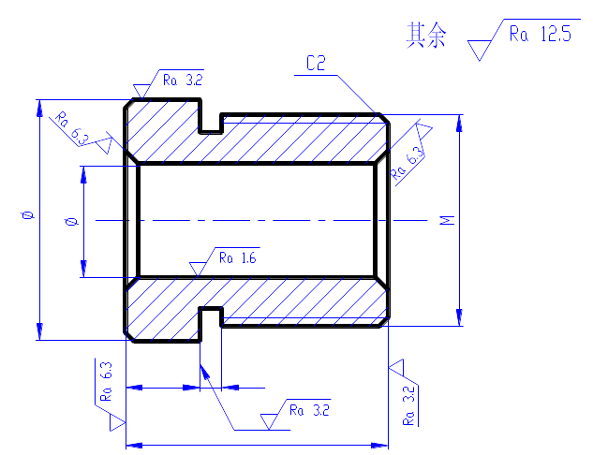
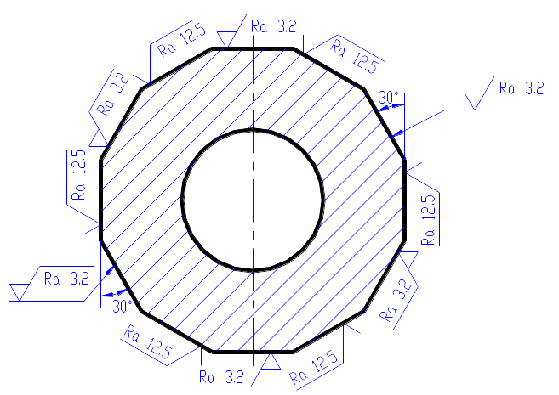
P101
4、表面粗糙度代（符）号在图样上的标注方法
◇在同一图样上每一表面只注一次粗糙度代号，
◇应注在可见轮廓线、尺寸界线、引出线或其延长线上，并尽可能靠近有关尺寸线。
◇符号的尖端必须从材料外指向表面。
◇代号中数字的方向应与尺寸数字方向一致。
◇对使用最多的一种代号可统一注在右上角，加注“其余” ，比其他代号大1.4倍。

Slide 20
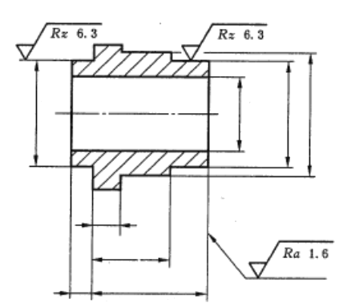
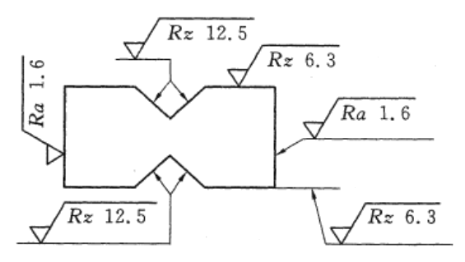
P101
4、表面粗糙度代（符）号在图样上的标注方法

Slide 21
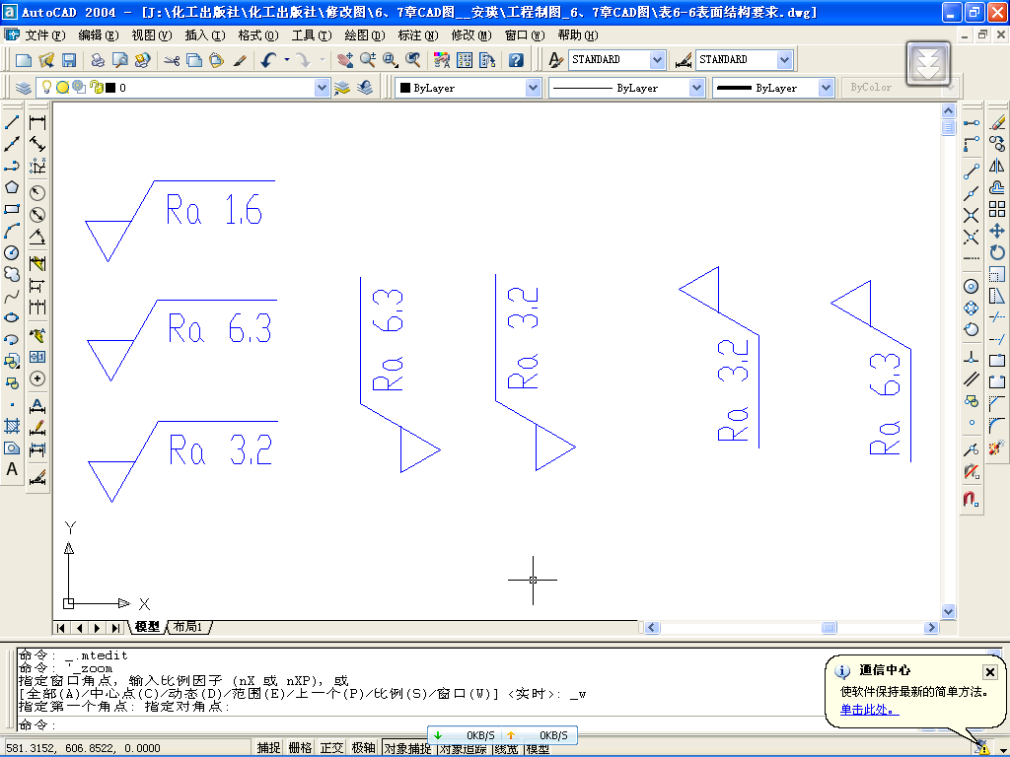
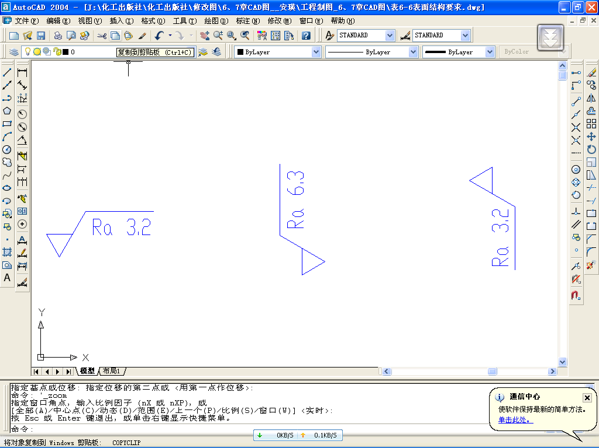
P
例1：

Slide 22
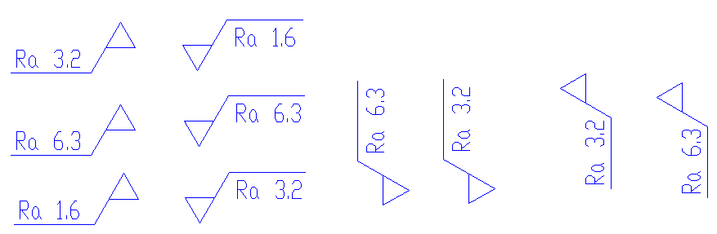

Slide 23
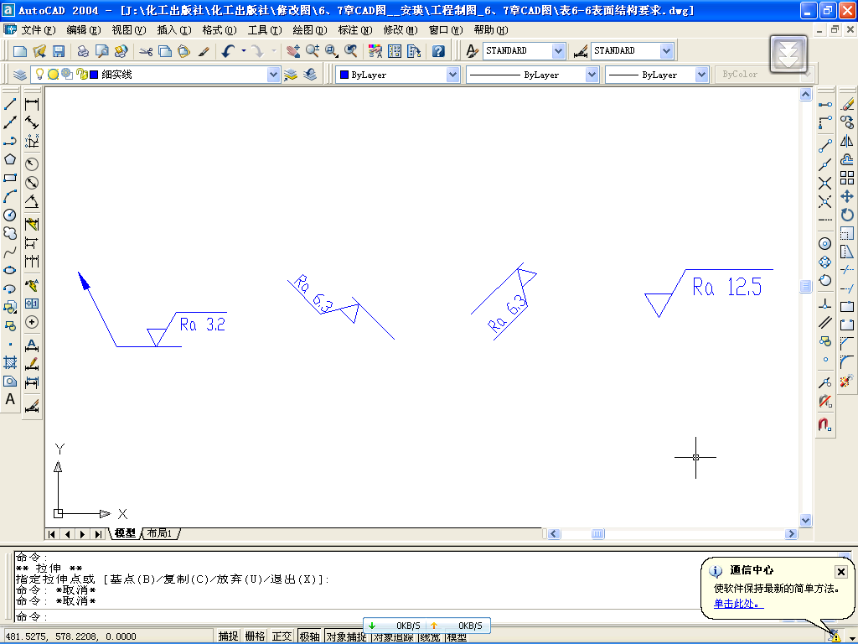
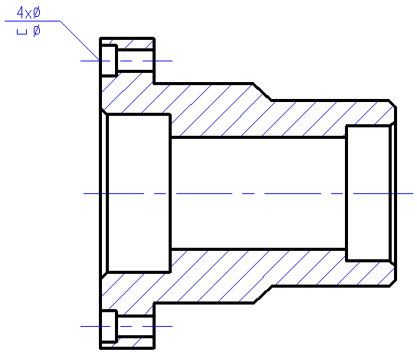
P
例2：
其余

Slide 24
P
例2：
其余

Slide 25
表面粗糙度参数Ra选择原则:
1 工作表面比非工作表面高
2 摩擦表面比非摩擦表面高，高速表面
比低速表面高，滚动摩擦表面比滑动摩擦
表面高。
3 配合表面比非配合表面高，同一等级
配合，小尺寸比大尺寸要求高。
几种常见结构要求的Ra值：
轴承配合面----轴为0.8 齿轮孔与轴----0.8
键槽的两侧----3.2 槽底----6.3
齿轮轴向定位面----1.6

Slide 26
作业：轴承座中要标的粗糙度：
A
A
A－A
粗糙度:
前后上下端面： 3.2
轴孔：1.6
锪平、倒角、接触面：6.3
其余：不加工

Slide 27
二、尺寸公差与配合的概念及其注法
1、互换性与公差配合
● 互换性：
同一批零件，不经挑选和辅助加工，任取一个就可顺利地装到机器上去，并满足机器的性能要求。
● 保证零件具有互换性的措施：
由设计者确定合理的配合要求和尺寸公差大小。

Slide 28
2、公差与配合的概念
1）尺寸公差的含义
基本尺寸:
设计时确定的尺寸。
实际尺寸:
零件制成后实际测得的尺寸。
极限尺寸:
允许零件实际尺寸变化的两个界限值。
最大极限尺寸:
允许实际尺寸的最大值。
最小极限尺寸:
允许实际尺寸的最小值。
零件合格的条件：
最大极限尺寸≥实际尺寸≥最小极限尺寸。

Slide 29
例：一根轴的直径为Φ50±0.008
基本尺寸:
Φ 50
最大极限尺寸:
Φ 50.008
最小极限尺寸:
Φ 49.992
零件合格的条件：
Φ 50.008≥实际尺寸≥ Φ 49.992。
用公差带（指允许尺寸变化的一个范围）图表示：
上偏差
公差带
＋
+0.008
0
0
－
-0.008
Φ50
下偏差
基本尺寸

Slide 30
公差带图
上偏差
公差带
+0.024
＋
+0.008
+0.008
0
0
－
-0.008
-0.006
Φ50
下偏差
-0.022
基本尺寸
+0.024
-0.006
例:
Φ50±0.008
Φ50
+0.008
Φ50
-0.022
公差带图可以直观地表示出：
 公差的大小，即公差带的宽度
 公差带相对于零线的位置，即公差带的位置

Slide 31
2）尺寸公差的设计
设计尺寸公差的根本是确定公差带位置和公差带的宽度。
公差带位置——零件装配的配合性质，即松紧程度
+0.024
图例：
＋
+0.008
孔
0
0
－
-0.006
轴
Φ50
-0.022
基本尺寸
公差带宽度——零件加工的精度

Slide 32
 确定公差带位置——基本偏差系列
基本偏差系列确定孔和轴的公差带位置。
A
B
C
CD
D
E
EF
孔
+
F
FG
零线
0
-
0
G
H
U
V
JS
K
X
Y
Z
J
M
N
P
R
ZA
S
T
ZB
基本尺寸
ZC
zc
m
n
p
r
s
t
za
zb
+
u
v
x
y
z
零线
0
-
0
js
k
轴
e
ef
f
fg
g
h
j
cd
d
c
基本尺寸
b
a
公差带位置由基本偏差决定，用字母表示。

Slide 33
 确定公差带宽度——公差等级系列
公差等级系列确定孔和轴的公差带宽度。
国标规定标准公差分为20个等级。数字越大，公差值越大，尺寸精度越低。
公差带的宽度由精度等级决定，用数字表示。
 公差带代号及其查表
孔公差带代号：
+0.033
Φ30H8
查表
Φ30
0
-0.020
轴公差带代号：
Φ30f7
查表
Φ30
-0.041

Slide 34
3、配合
⑴ 配合的概念
配合：
基本尺寸相同的相互结合的孔和轴的公差带之间的关系。
间隙或过盈:
δ=孔的实际尺寸－轴的实际尺寸
δ≥0 间隙 δ≤0 过盈

Slide 35
间隙配合
孔的公差带在轴的公差带之上
最大极限尺寸
最小极限尺寸
最大间隙
最大极限尺寸
最小间隙
最小极限尺寸
最大间隙
图例：
最小间隙
孔
轴
具有间隙(包括最小间隙等于零)的配合。

Slide 36
过盈配合
孔的公差带在轴的公差带之下
最大极限尺寸
最小极限尺寸
最小过盈
最大极限尺寸
最大过盈
最小极限尺寸
图例：
最大过盈
最小过盈
孔
轴
具有过盈(包括最小过盈等于零)的配合。

Slide 37
过渡配合
孔的公差带与轴的公差带相互交叠
最大极限尺寸
最小极限尺寸
最大过盈
最大极限尺寸
最大间隙
最小极限尺寸
最大间隙
图例：
最大过盈
孔
轴
可能具有间隙或过盈的配合。

Slide 38
4、公差与配合的选择
（1）考虑经济性原因应优先选用基孔制。
（2）公差等级的选择，在保证配合质量的
前提下，尽可能采用较低的公差等级。
IT6、IT7用于齿轮与轴、轴承与轴
IT8、IT9用于端盖与箱体孔、套筒与轴
（3）配合的选择
间隙配合：A 同轴度要求高，配合面间无相对
运动,但经常要拆卸。如齿轮与轴H7/h6
B 润滑较好，配合面间有相对运动如H8/f7
C 一般情况(如柱塞泵的端盖）H9/f9 H9/d9

Slide 39
过渡配合：工作时无相对运动，又不靠配合
传递力，但要求同心度较高时用过渡配合。
如 轴承与轴常用H7/k6、H8/k7
过盈配合：无外加紧固件，靠配合面的过盈
来传递动力时用
如汽车的轮箍与轮心选H8/u8

Slide 40
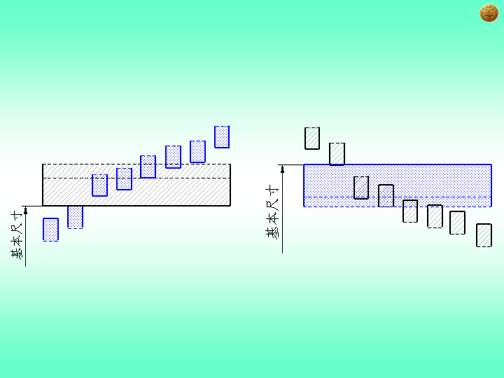
两种基准制
过渡配合
或
过盈配合
过渡配合
或
过盈配合
间隙配合
过渡配合
过盈配合
间隙配合
过渡配合
过盈配合
孔的公差带H
轴的公差带h
（a）基孔制
（b）基轴制
一般情况下，由于加工孔较困难，优先选用基孔制，这样可以限定刀具、量具的规格数量；基轴制只用于有明显经济效益的情况或者结构设计不适合采用基孔制的情况。
在一个配合中，孔的公差比轴的公差低一个等级

Slide 41
5. 公差与配合在图样上的标注
在零件图上的标注
⑴ 在基本尺寸后注出基本偏差代号和公差
等级。
Φ30H8
Φ30f7
配合精度明确，标注简单，但数值不直观。适用于量规检测的尺寸。

Slide 42
⑵ 注出基本尺寸及上、下偏差值（常用方法）
-0.020
+0.033
-0.041
0
Φ30
Φ30
数值直观，用万能量具检测方便。试制单件及小批生产用此法较多。

Slide 43
⑶ 在基本尺寸后，注出基本偏差代号、公差
等级及上、下偏差值，偏差值要加上括号。
-0.020
+0.033
-0.041
0
Φ30H8( )
Φ30f7( )
既明确配合精度又有公差数值。适用于生产规模不确定的情况。

Slide 44
在装配图上的标注
孔的基本偏差代号、公差等级
基本尺寸—————————————
轴的基本偏差代号、公差等级
箱体
轴套
例如：
H8
n6
f7
H7
Φ30
H8
H7
Φ40
Φ40
Φ30
f7
n6
轴

Slide 45
除前面讲的基本标注形式外，还可采用下面的一些标注形式。
H8
Φ30
借用尺寸线作为分数线
f7
Φ30 H8/f7
用斜线作分数线
Φ30
+0.033
0
标注上、下偏差值
Φ30
-0.020
-0.041
+0.033
Φ30
0
借用尺寸线作为分数线
-0.020
-0.041

Slide 46
模型上哪个尺寸需要有公差？
A
A
A－A
尺寸公差:
轴孔：H8
请根据量出的尺寸查表

Slide 47
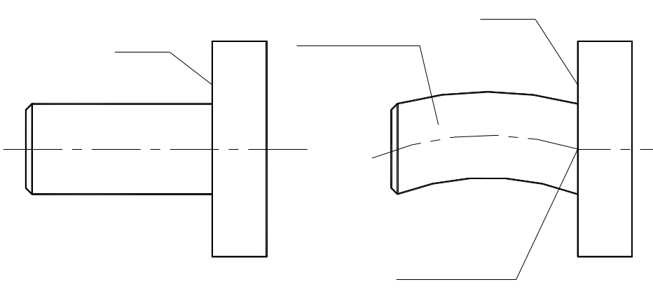
三、形位公差
形状和位置公差，就是指零件的实际形状和实际位置对理想形状和理想位置的允许变动量。
A
A
直线度误差
垂直度误差
理想情况
实际情况

Slide 48
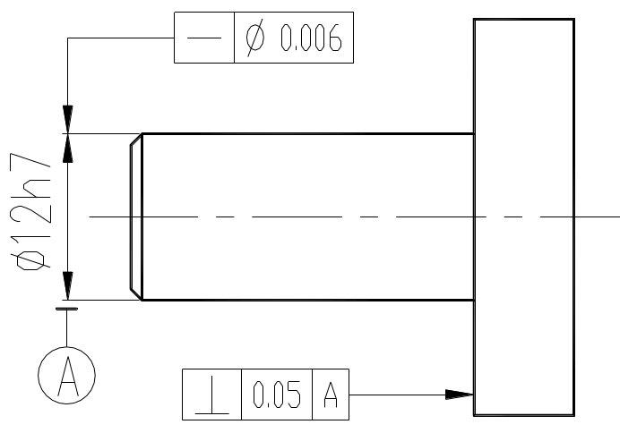
形位公差的标注：
直线度公差
基准
垂直度公差

Slide 49
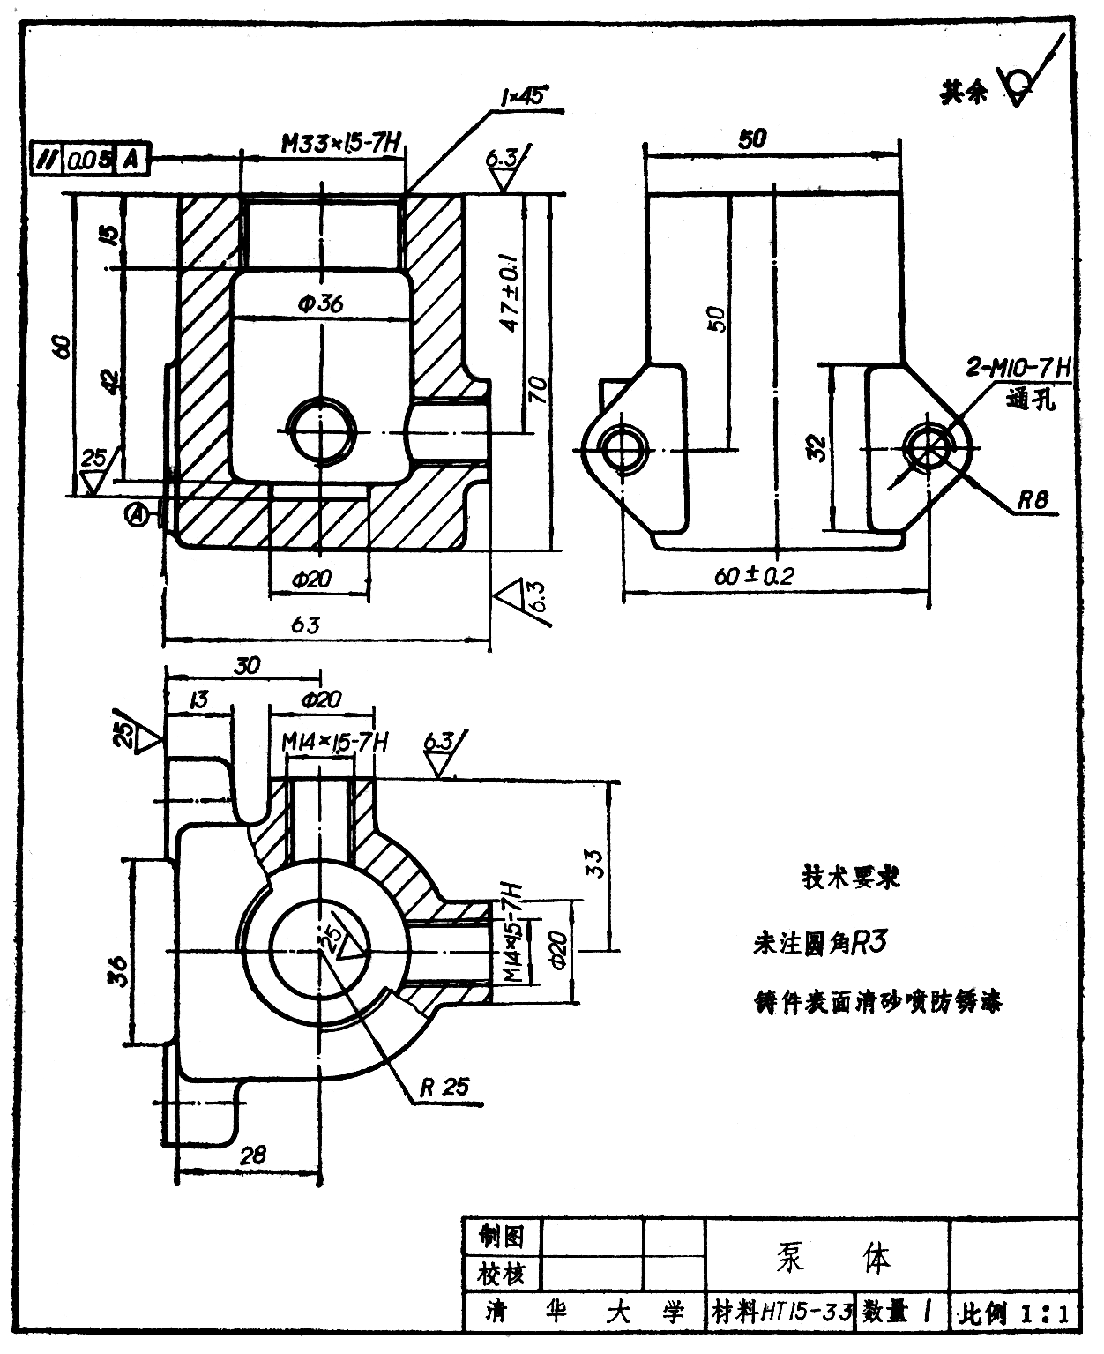
四、文字要求
不能用图形和标注表达的一些内容可用文字注写出来。一般写在标题栏上方。
1、轴、套等机加工零件，主要注写热处理方面的要求。
2、箱体、支架等毛坯由铸造得到的零件，至少注写两个内容：
未注圆角R3。
铸件不得有砂眼、气孔等缺陷。

Slide 50
本次课重点
技术要求：粗糙度、公差配合
※ 作业 ※
给上次课画的轴承座标表面粗糙度、公差。把标题栏按P3 图1-6画出

Slide 51

※ 作业 ※
轴承座零件图技术要求
粗糙度:
前、后端面： 3.2
轴孔：1.6
锪平、倒角、上下端面：6.3
视图、尺寸（24）完整，
字体清楚，线型分明，
图面整齐，技术要求完全。
尺寸公差:
轴孔：H8
高度：0￣+0.020
可参考:图6-41和图6-47

Slide 52
END

